Slide 1

«Масленица». Праздник для детей средней группы. Подготовила воспитатель Исаева Е.Н.

Slide 2
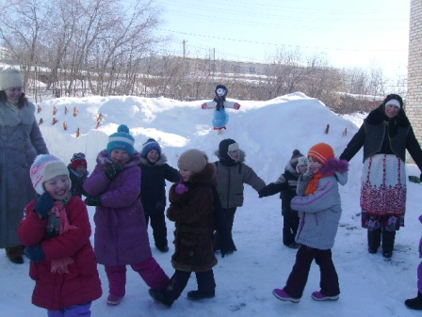
(Действие происходит на улице, на площади детского сада. Звучат русские народные мелодии.)
Дев 1: Собирайся народ! В гости Масленица ждет
Мы зовем к себе тех - кто любит веселье и смех
Ждут вас игры, забавы и шутки - скучать не дадут ни минутки!
Масленицу широкую открываем - Веселье начинаем!
Позвольте спросить, ребятки, какой же сегодня праздник? (ответы детей). Масленица – семейный праздник и мы собрались всей нашей большой, дружной семьей, чтобы отметить этот праздник, как это делали в старину.
(вбегают скоморохи)
Здравствуйте, мальчишки, широкие штанишки
Смешливые девчонки, короткие юбчонки!
Ском-х 1: Я – скоморох Прошка.
Ском-х 2: А я – Федул - скоморошка!
По всему свету мы гуляем
Все на свете знаем
Пришли к вам позабавиться да повеселиться
Праздник Масленицы встретить!
Ском-х 1: А у Масленицы герой один —
Круглый и вкусный, а зовут его?..
Дети: Блин!
Чтоб поднять вам настроенье
Мы устроим представленье!
Ском-х 2: Тили – тили, трам – тарам
Роль блина сыграю сам!
( Надевает шапочку блина, нарумянивает щеки).

Slide 3
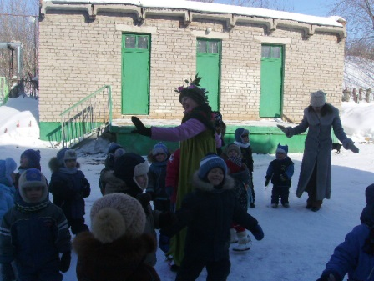
Позвольте представиться: я – блин
На весь свет один!
Всех моих братьев съели
А меня не успели.
Только на меня раскрыли роток
А я — шмыг и наутек!
Будем петь и развлекаться
Танцевать и кувыркаться!
(Дети вместе со скоморохом выполняют движения танец «Топа – топ»)
Слова к танцу:
Топа – топ, топа – топ
Хлопай – хлоп, хлопай – хлоп
Прыг да скок, прыг да скок
Ножку – раз, ножку – два
Вот как пляшет детвора
Сели – встали, сели – встали
И нисколько не устали
Не по лесу, по тайге, а по радуге – дуге ( идут по кругу)
Мы ногами топ – топ
А под нами, а под нами ходят тучи с облаками
Шлеп, шлеп…. ( шлепки по коленям)
Мы, как птицы полетели
Хлоп…...( машут руками)

Slide 4
И на облако присели, стоп! ( приседают)
Дев 2: Вот и позабавили вы скоморохи наших ребятишек. Так давайте продолжать Масленицу встречать! Ее в гости зазывать!
А вы знаете, ребята, как в старину Масленицу зазывали?.. Так давайте все дружно будем масленицу зазывать вот такими словами!
(Произносит слова заклички, активизирует детей на дружное и звонкое произношение её слов так, чтобы «Масленица услыхала»)
Закличка
Ах ты, Домнушка, красно солнышко!
Вставай с печи, гляди в печь,
Не пора ли блины печь?»
Масленица, приходи к нам!
Ском-х 1: Масленица – кривошей
Встретим тебя хорошень
Сыром, маслицем, блинком
И румяным пирогом!
(взрослые исполняют рус.нар.песню «А мы масленицу дожидали», выносится чучело Масленицы. / Затем песня «Дорогая наша гостья» славят масленицу)
Дев 3: Вот и дождались мы нашу Масленицу!

Slide 5
Ском-х 2: Масленицу широкую открываем!
Веселье начинаем!!!
Давайте играми и плясками весну закликать,
А зиму со двора провожать!
Ском-х 1: Ребята, а какой же праздник Масленицы
Да без весенней игры - хороводница?
(Скоморох проводит русскую народную хороводную игру «Гори-гори ясно»)
Блок игр:
Дев 4: Становитесь-ка, друзья, и вы в хоровод,
Будем с вами выбирать,
Кто в Весну играть пойдёт!
(Со старшей группой проводится игра 1. «Заря-заряница»)
Ском-х 2: Широкая Масленица!
Гуляй, веселись,
Играй, не ленись!
Пришла пора и малышне поиграть:
В «Метелице» покружиться,
Да «Вьюгу» в землю забивать!
( Младшие дети встают в пары, берутся калачиком на игру 2. «Метелица» (по типу «Вертушки»). Затем проводится речевая игра «Вьюги вью».
Ском-х 2: А вы, друзья, не засиделись?..
Пора и вам свою игру показать,
Со Снежной бабой побороться,
В хороводе с ней поиграть!

Slide 6
(Приглашают детей средних групп на игру 3. «Снежная баба», 4.«Мороз». Если детей будет много, то их нужно поделить и с каждой группой поиграть отдельно. )
Ском-х 1: А с вами, весёлая малышня,
В игру «Ловишка» будем играть,
Я вас буду догонять!
(С детьми смешанной группы проводит игру 4. «Ловишка»)
5. Забава «Перетягивание каната» 6. Бег с обручем (всю команду в обруч собрать)
7. "Кенгуру" (с шариками между ног бегать) 8. «Бег в мешках»
9. «Кто быстрее» 10. «Катание с горки»
Ском-х 1:
Вот забава, так забава.
Еше такого не бывало.
Сложно пробежать без ног,
Ноги спрятаны в мешок.
Кто окажется ловчее,
За наградой все скорее.
Ском-хи: Взрослым забава, а малышам? Ну-ка. крошки, подходите, поучаствовать хотите? Игра для самых маленьких
10. «Подснежники». 11. «У дяди трифона»
Ском-хи: Еще такого не бывало! Соревнование на метелке. Из березы или елки? Это сказки или быль? Ведьмы поднимают пыль?
12. «Гонки на метелке» 13. «Петушки» 14. «Прыгай»

Slide 7
(После игр все собираются. В общий круг)
Дев 5: Ну что, ребята, поиграли, повеселились? Не пора ли нам. Не пора ли, прощаться с Зимой, с Масленицей? Да блинков отведать. Пусть стужа лютая дорогу солнышку теплому уступит, пусть вместо снега на полях зазеленеет травушка-муравушка. Пусть вместо воя вьюги звенят капели и журчат ручьи.
(Взрослые исполняют песню «Мы давно блинов не ели» Взрослые угощают детей блинами и чаем.)
(Поедание блинов)
Дев 6: Скоморохи. С зимой расстаться нам пора, погреемся мы от костра. Так наши предки поступали, когда кострища разжигали.
Сжигание Масленицы
Ском-хи: Уходи, Зима! Прощай, Масленица!
Здравствуй, Весна
Гори, гори ясно, чтобы не погасло!
Прощай, Масленица!
Все: А на следующий год опять приезжай!
( Во время сжигания Масленицы детям раздают солнышки)
Дев 2: Ребята, от Масленицы у нас в руках зажглись солнышки и они напоминают нам о последнем дне масленичной недели, который называют « Прощенным воскресеньем».

Slide 8
Муниципальное бюджетное дошкольное образовательное учреждение «Детский сад № 9 г. Лениногорска» муниципального образования «Лениногорский муниципальный район» Республики Татарстан
Сценарий развлечения «Папа – гордость моя!»
(для средней группы)
Подготовила:
воспитатель Исаева Е.Н

Slide 9
Задачи: Способствовать психологическому сближение детей и родителей, развитию положительных эмоций, чувство взаимопомощи.
Оформление: На центральной стене зала плакат «Папа — Гордость Моя»
Ход праздника: Звучит песня «Папа может всё, что угодно»
Ведущая: Сегодня мы собрались в этом зале, чтобы поздравить всех мужчин с Днём Защитника Отечества». Защитники есть в каждой семье — дедушки, старшие братья и конечно наши дорогие папы. Давайте, их по приветствуем, пожелаем здоровья, успехов и гордости за своих детей, которые вас очень любят. Поздравляем наших мальчиков, которые когда вырастут- станут сильными, отважными мужчинами. «Делу время – час — забаве. Команда первая на право! Рядом — вторая становись. Состязания начались. Сегодня соревнуются две команды: «Богатыри» и «Крепыши» (команды состоят из пап- сыновей, пап- дочек). Каждой команде по очереди, задаются вопросы на смекалку, на сообразительность . (Ведущая зачитывает разные ситуации с начало для детей, а потом для взрослых.)
Ведущая: молодцы, Хорошо справились с первым заданием, а сейчас я предлагаю детям поиграть в лихих наездников, а наши папа будет резвыми лошадками.
Конкурс «Лихие наездники» (команды выстраиваются в две колонны, папы встают на четвереньки, дети садятся на пап «верхом», держась руками и ногами. Дойти до ориентира — обратно бегом)
Ведущая: Дорогие наши папы, мы знаем, как хорошо вы управляете молотком и другими инструментами. А сейчас мы посмотрим, как вы справляетесь с иголкой и ниткой.
Конкурс «Умелые руки» Каждая команда, за одну минуту должна пришить как можно больше пуговиц на кусок ткани. За каждую пришитую пуговицу присуждается один балл.

Slide 10
Ведущая: Чтоб на славу нам сегодня отдохнуть, Продолжаем замечательный наш путь. Ждёт забава – не дождётся храбрецов, Вызываем добровольцев – молодцов. Проверим, умеют ли наши будущие солдаты попадать в цель, а папы им будут помогать.
Конкурс «Забросай врага снарядами» Игроки встают в две шеренги. Напротив — стоят корзины, в руках у игроков – мячи. Необходимо, за определённое время, как можно больше закинуть мячей в корзину соперника. За каждый попавший в корзину мяч, команда получает один балл. В сражениях бывают потери, много раненых людей. Проверим, умеют ли наши папы оказать первую помощь пострадавшим.
Конкурс «Санитары» (Напротив каждой команды находится «раненый». Участники команд, по очереди, подбегают до раненого – бинтуют ему ногу, второй участник — руку, и т.д. После уносят «раненого» с поля боя.) Ведущая: Бывают в жизни такие случаи, когда нужно срочно эвакуировать (отнести, увезти в безопасное место) людей. Например, при пожаре, наводнение, взрыве и т.д. В этих случаях мы вызываем службу спасения. Сейчас наши папы будут спасателями. А спасать наши папы будут своих детей.
Конкурс «Спасатели» (на полу, в разных концах зала, лежат два обруча, в одном из них находятся дети. Папы располагаются между обручами. По команде Ведущей папы по очереди передают из рук в руки, детей. Чья команда быстрее эвакуирует людей в безопасное место.) Ведущая: Как бы мы не любили наших пап, но мамочки гораздо чаще приходят в детский сад – приводят детей и забирают домой.
И поэтому следующий конкурс называется: «Одень меня, папа» (На скамейке лежит одежда детей – колготы, кофты, носки шапки, куртки. Какая команда быстрее и правильно оденет своих детей.) Конкурс «Кенгуру» - Сейчас мы немного попрыгаем. Предлагаю нашим папам на некоторое время превратиться в кенгуру, а наши детки – в маленьких детёнышей, которые находятся в сумке у кенгуру. (Команды выстраиваются в две колонны, дети находятся у пап у на груди, обхватив шею руками, а туловище ногами. Папы, придерживая малышей руками, прыгают на обеих ногах до ориентира, обратно возвращаются бегом)

Slide 11
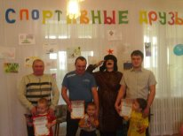
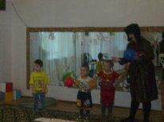
Ведущая: Наша конкурсная программа подходит к концу, каждая команда показала себя сильными, ловкими, умными. Осталось последнее задание – самое вкусное и приятное.
Конкурс: «Приходите в гости к нам» Из набора продуктов, которые находятся на столах, каждая команда готовит угощение для всех гостей. Ведущая: Еще раз мы поздравляем наших пап и мальчиков с наступающим праздником!!! Желаем Вам чистого и мирного небо над головой. Праздник заканчивается общим, весёлым танцем «Разноцветная игра».

Slide 12
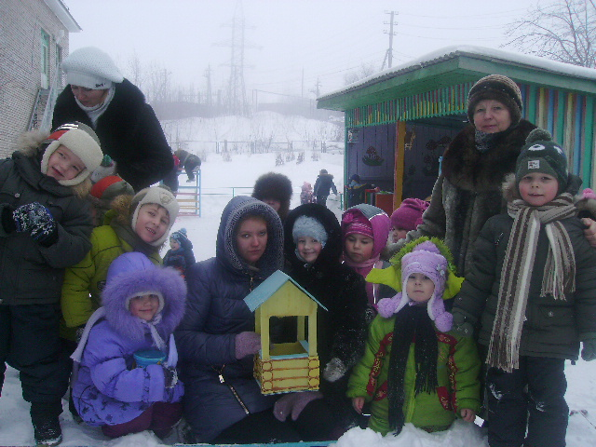
Развлечение по экологии (средняя группа).
Муниципальное бюджетное дошкольное образовательное учреждение «Детский сад № 9 г. Лениногорска» муниципального образования «Лениногорский муниципальный район» Республики Татарстан
Подготовила:
воспитатель Исаева Е.Н

Slide 13
Цель: Продолжать знакомить с жизнью обитателей зимнего леса; различать сказочный лес и настоящий. Повторить знакомые загадки. Развивать умение поддерживать игровую воображаемую ситуацию; сопровождать пение игровыми движениями.
Дети стоят в кругу и водят хоровод, выполняя движения по ходу танца.
Мы сейчас пойдём направо – 1,2,3
А потом пойдём налево - 1,2,3
Мы руками громко хлопнем – 1,2, 3
И ногами дружно топнем – 1,2,3
А сейчас мы повернёмся – 1,2,3
И друг другу улыбнёмся – 1,2,3
Никогда не заскучаем – 1,2,3
Хоровод начнём сначала – 1,2,3
В группу приходит Красная Шапочка. (Девочка из старшей группы).
- Здравствуйте, ребята! Я шла в гости к бабушке, услышала вашу весёлую песню и решила зайти посмотреть, кто так весело поёт.
- А где живёт твоя бабушка?
Она живёт в доме, на краю деревни, за лесом. А вы знает, что такое лес? (Ответы).
Вос-ль: Правильно. В лесу нет домов, зато растут разные деревья, кусты их очень много. Лес очень большой, по нему можно идти долго – долго и в нём можно заблудиться. можно ходить только со взрослыми. Люди ходят в лес за грибами и ягодами, полюбоваться его красотой, подышать чистым воздухом – это очень полезно для здоровья.
Зима – настоящая волшебница. Она надевает лес в красивые наряды.

Slide 14
Кр. Шапочка: А вы гуляли по зимнему лесу? Хотите, я вам покажу сказочный зимний лес? Вы увидите, что происходит в нём зимой. Только сейчас в лесу очень холодно.
Вос-ль: А мы оденемся потеплее. Какие тёплые, зимние вещи будем надевать? (Имитируем вместе с детьми, как надеваем воображаемые шерстяные: носки, гамаши, свитер; тёплое пальто, шапку).
Помогаем друг другу завязать шарф. А что обуем на ноги?
Отгадаем загадку?
Две сестрёнки,2 плетёнки
Из овечьей пряжи тонкой
Как гулять, так надевать,
Чтоб не мёрзли 5 и 5
Да, это варежки.
Кр. Шапочка: Я вижу, что вы тепло оделись, и мы можем идти в гости к бабушке через зимний, сказочный лес (Звучит песня «Вместе весело шагать» 1 куплет, дети заходят в холл, где стоят у стены заснеженные деревья, пеньки, на полу – белое покрытие. Навстречу скачет заяц – беляк (Ребёнок из старшей группы).
Кр. Шапочка: Здравствуй, Шустрик.
Это мой знакомый заяц. Он живёт в норе под пеньком. Не бойся, Шустрик, ребят. Мы идём к бабушке в гости. Я ребятам хочу показать лес, и кто в нём живёт зимой.
Заяц: Посмотрите, какая у меня зимняя, густая, белая, зимняя шерсть. В такой тёплой шубе лисе меня не найти. Притаюсь под ёлкой в снегу – меня и не видно.
Вос-ль: Ребята, а почему лисе зайца не найти?
Дети: Снег белый и заяц белый.

Slide 15
Заяц: Голодно нам – травы нет, приходится ветки с кустов и кору с деревьев глодать. Не очень это вкусно, но что поделаешь. Спим в снегу под кустом – страшно, всё время прислушиваемся, уши в разные стороны поворачиваем. Волки голодные по лесу рыщут (Кр. Шапочка достаёт из корзинки морковку и угощает зайца).
Вос-ль: Летом волки по одиночке разгуливают, а вот зимой сбиваются в стаи. Есть им нечего, вот они и нападают на всех, кого встретят в лесу. Будь, Шустрик, внимательным, не попадись в лапы лисе с волком. До свидания, мы пойдём дальше.
Заяц: Чтобы ваши ноги не проваливались в сугробы, я подарю вам лыжи.
Вос-ль: Спасибо тебе, Шустрик,
Знаю я, что любят дети
Лыжи, санки и коньки
И, конечно, все на свете
Любят поиграть в снежки.
(Дети исполняют песню «Снежки» и имитируют игру).
Вос-ль: А теперь наденем «лыжи» (Сделаны из пластиковых бутылок), возьмём в руки лыжные палки (Воображаемые) и пойдём полюбуемся вон той зелёной красавицей (Пока дети идут, вос-ль говорит):
«Чародейкою – зимою, околдован лес стоит».
«Заколдован невидимкой
Дремлет лес под сказку сна
Словно белою косынкой
Подвязалася сосна».

Slide 16
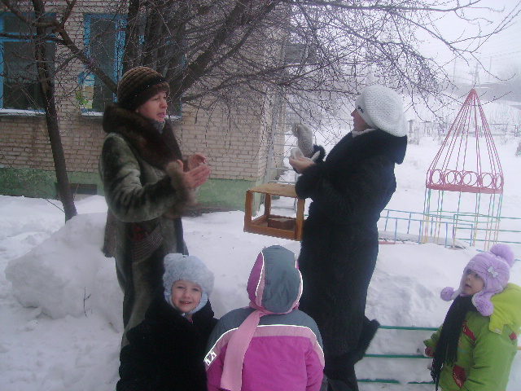
Посмотрите, какие птицы на веточках сидят.
Дети: Снегири, синицы, сорока, ворона (Кр. Шапочка достаёт из корзинки угощение для птиц)
Вос-ль: Мы кормушку смастерили
Мы столовую открыли
Воробей, снегирь – сосед
Будет вам зимой обед.
Реб: Её всегда в лесу найдёшь
Пойдём гулять и встретим
Стоит колючая, как ёж,
Зимою в платье летнем.
Вос-ль: Кто знает загадки о ёлочке?
1 реб: Что же это за девица?
Ни швея, ни мастерица,
Ничего сама не шьёт,
А в иголках круглый год.
2 реб: И в жару и в стужу,
В зелёной шубе.
3 реб: Зимой и летом – одним цветом.
4 реб: Кого один раз в году наряжают?
Под музыку появляется белка (девочка старшей группы). Рассказывает о своей зимней шубке, показывает «кладовку» с припасами, дупло, грибы на дереве. Водит с ребятами хоровод вокруг ёлки.

Slide 17
Кр. Шапочка: Белочка, а ты не знаешь, где Топтыгин и колючий ёж, что-то их следов в лесу не видно?
Белка: Знаю, Топтыгин построил в чаще, в густом лесу себе берлогу под упавшим деревом. И залёг в неё на всю зиму. Спит и ни чего не ест. Просил его разбудить, когда наступит весна. Ёж тоже проспит всю зиму в своей норе. Он её утеплил травой, листьями. Ему под снегом тепло.
Вос-ль: Спасибо тебе, Белочка, за рассказ (Белка срывает с ёлки шишки).
Вос-ль: Катя, загадает нам загадку.
Он всю зиму в шубе спал,
Лапу бурую сосал
А проснувшись, стал редеть
Этот зверь – лесной …
Дети говорят – медведь.
Белка: Кр. Шапочка, передай, пожалуйста, от меня гостинец (кладёт в корзинку шишки).
Кр. Шапочка: Спасибо, милая Белочка (звучит мелодия ветра).
Вос-ль: Подул холодный ветер. Надо натянуть шапку на уши, поднять воротники. И в настоящем лесу, и в твоём сказочном лесу, Кр. Шапочка, очень холодно зимой. Всё: деревья, кусты, земля – покрыто снегом. Его много, идти по заснеженному лесу трудно - ноги проваливаются в глубокий снег. На деревьях листьев нет, все они запорошены снегом. Зимой день короткий, надо поторопиться, а то стемнеет.
Кр. Шапочка: Да вот уже виднеется домик моей бабушки.
Она у окошка сидит,
И на улицу глядит
А на улице – зима
Все дороги замела.
(Дети возвращаются в группу. Их встречает бабушка и угощает чаем с вареньем из ягод, которые собрала в лесу летом).

